Slide 1
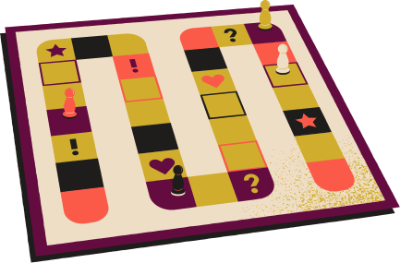



BOARD GAME
DATA SET
Kristina Đurić

Slide 2
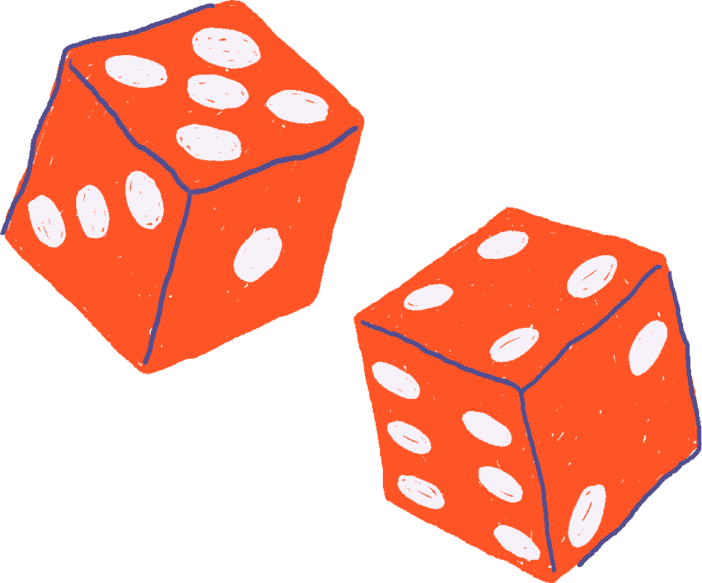




HOW TO PLAY
Skup podataka sadrži podatke o društvenim igrama poput imena, kategorije, min-max igrača, izdavača, itd od 80tih do 2019.
Početni skup podataka sadrži 81 kolonu i 90.400 redova
Veličina skupa podataka: 397Mb

Slide 3





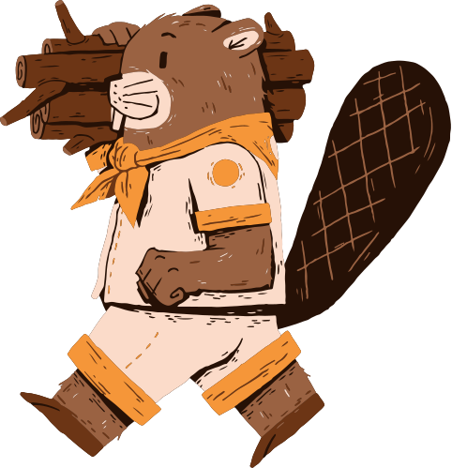

LET’S GET STARTED!

Slide 4

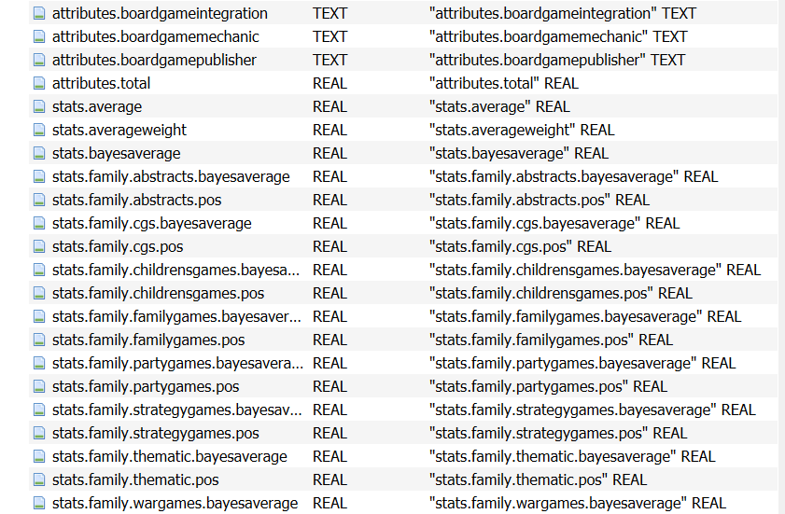
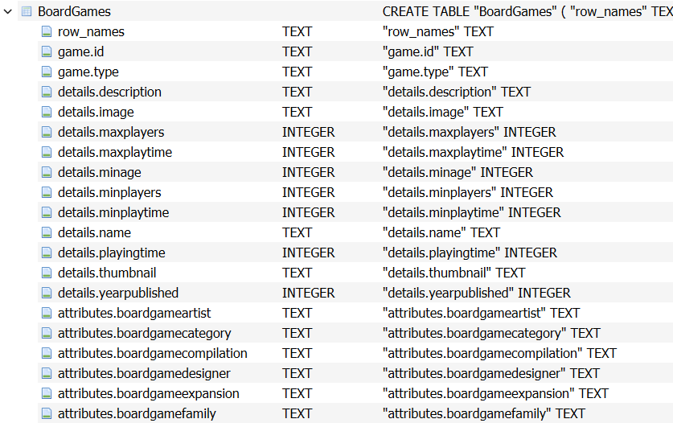
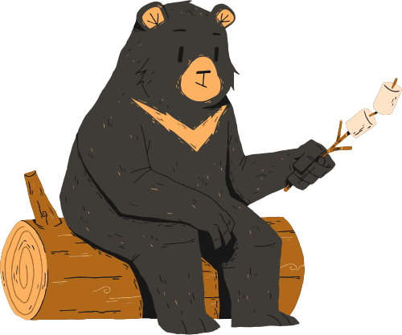


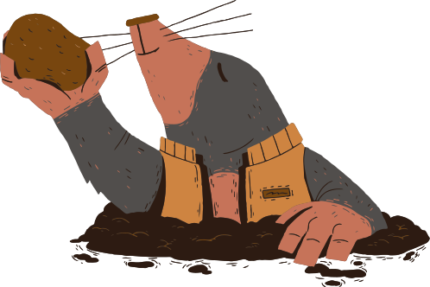

INICIJALNA LOGIČKA ŠEMA

Slide 5
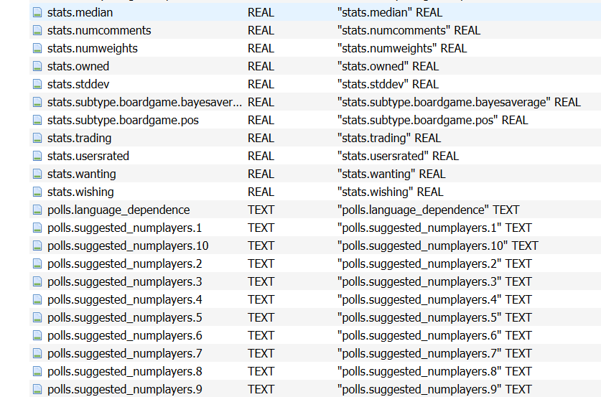
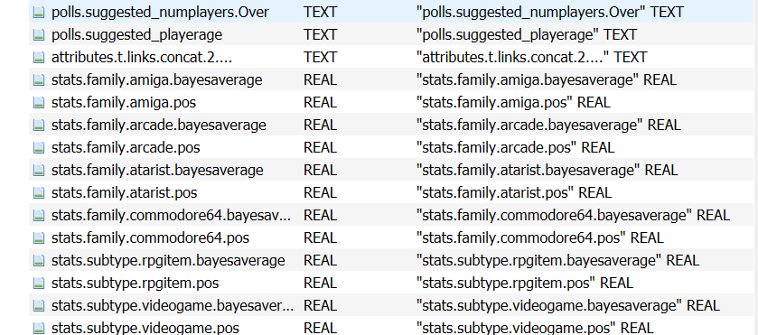
INICIJALNA LOGIČKA ŠEMA

Slide 6
ČIŠĆENJE PODATAKA
Drop svih kolona koje iamju više od 60% null vrednosti
Brisanje nepotpunih redova
Preimenovanje kolona
Broj redova i kolona nakon sređivanja: (88966, 29)
Postavljanje 0 vrednosti na null vrednosti u nekim kolonama
Veličina skupa podataka nakon čišćenja: 146 Mb

Slide 7
SEMANTIKA OBELEŽJA
  id – jedinstveni ID igre u bazi.boardgamecategory
  category – spisak kategorija igre (npr. „Strategy“, „Party“, „Family“).
  categories
  name – naziv igre
  boardgamedesigner – imena dizajnera igre.
  boardgamefamily – familija / serija kojoj igra pripada (npr. „Catan Series“).
  boardgamemechanic – mehanike igranja (npr. „Deck Building“, „Worker Placement“).
  boardgamepublisher – izdavači igre.
  description – tekstualni opis igre.
  maxplayers – maksimalan broj igrača.
  maxplaytime – maksimalno trajanje partije u minutima.
  minage – minimalna preporučena starost igrača.
  minplayers – minimalan broj igrača.
  minplaytime – minimalno trajanje partije u minutima.
  playingtime – prosečno / tipično trajanje partije.

Slide 8
SEMANTIKA OBELEŽJA
  playingtime – prosečno / tipično trajanje partije.
  type – tip entiteta (npr. „boardgame“, „expansion“).
  average – prosečna ocena igre (od korisnika).
  yearpublished – godina kada je igra prvi put objavljena.
  averageweight – prosečna „težina“ (koliko je kompleksna igra).
  numcomments – broj komentara korisnika.
  numweights – broj korisnika koji su ocenili „težinu“.
  owned – koliko ljudi je prijavilo da poseduje igru.
  trading – koliko ljudi nudi igru na zamenu.
  usersrated – broj ljudi koji su dali ocenu.
  wanting – koliko ljudi je reklo da želi igru.
  wishing – koliko ljudi je stavilo igru na listu želja.

Slide 9
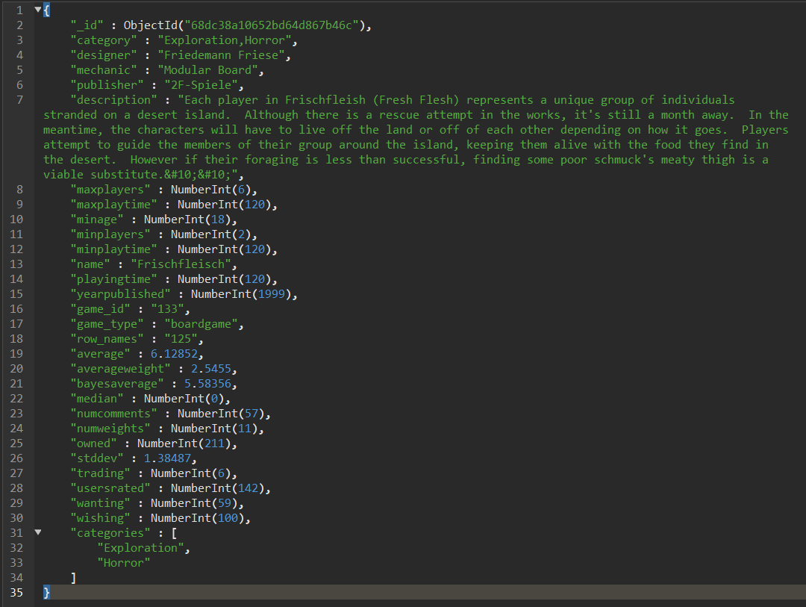






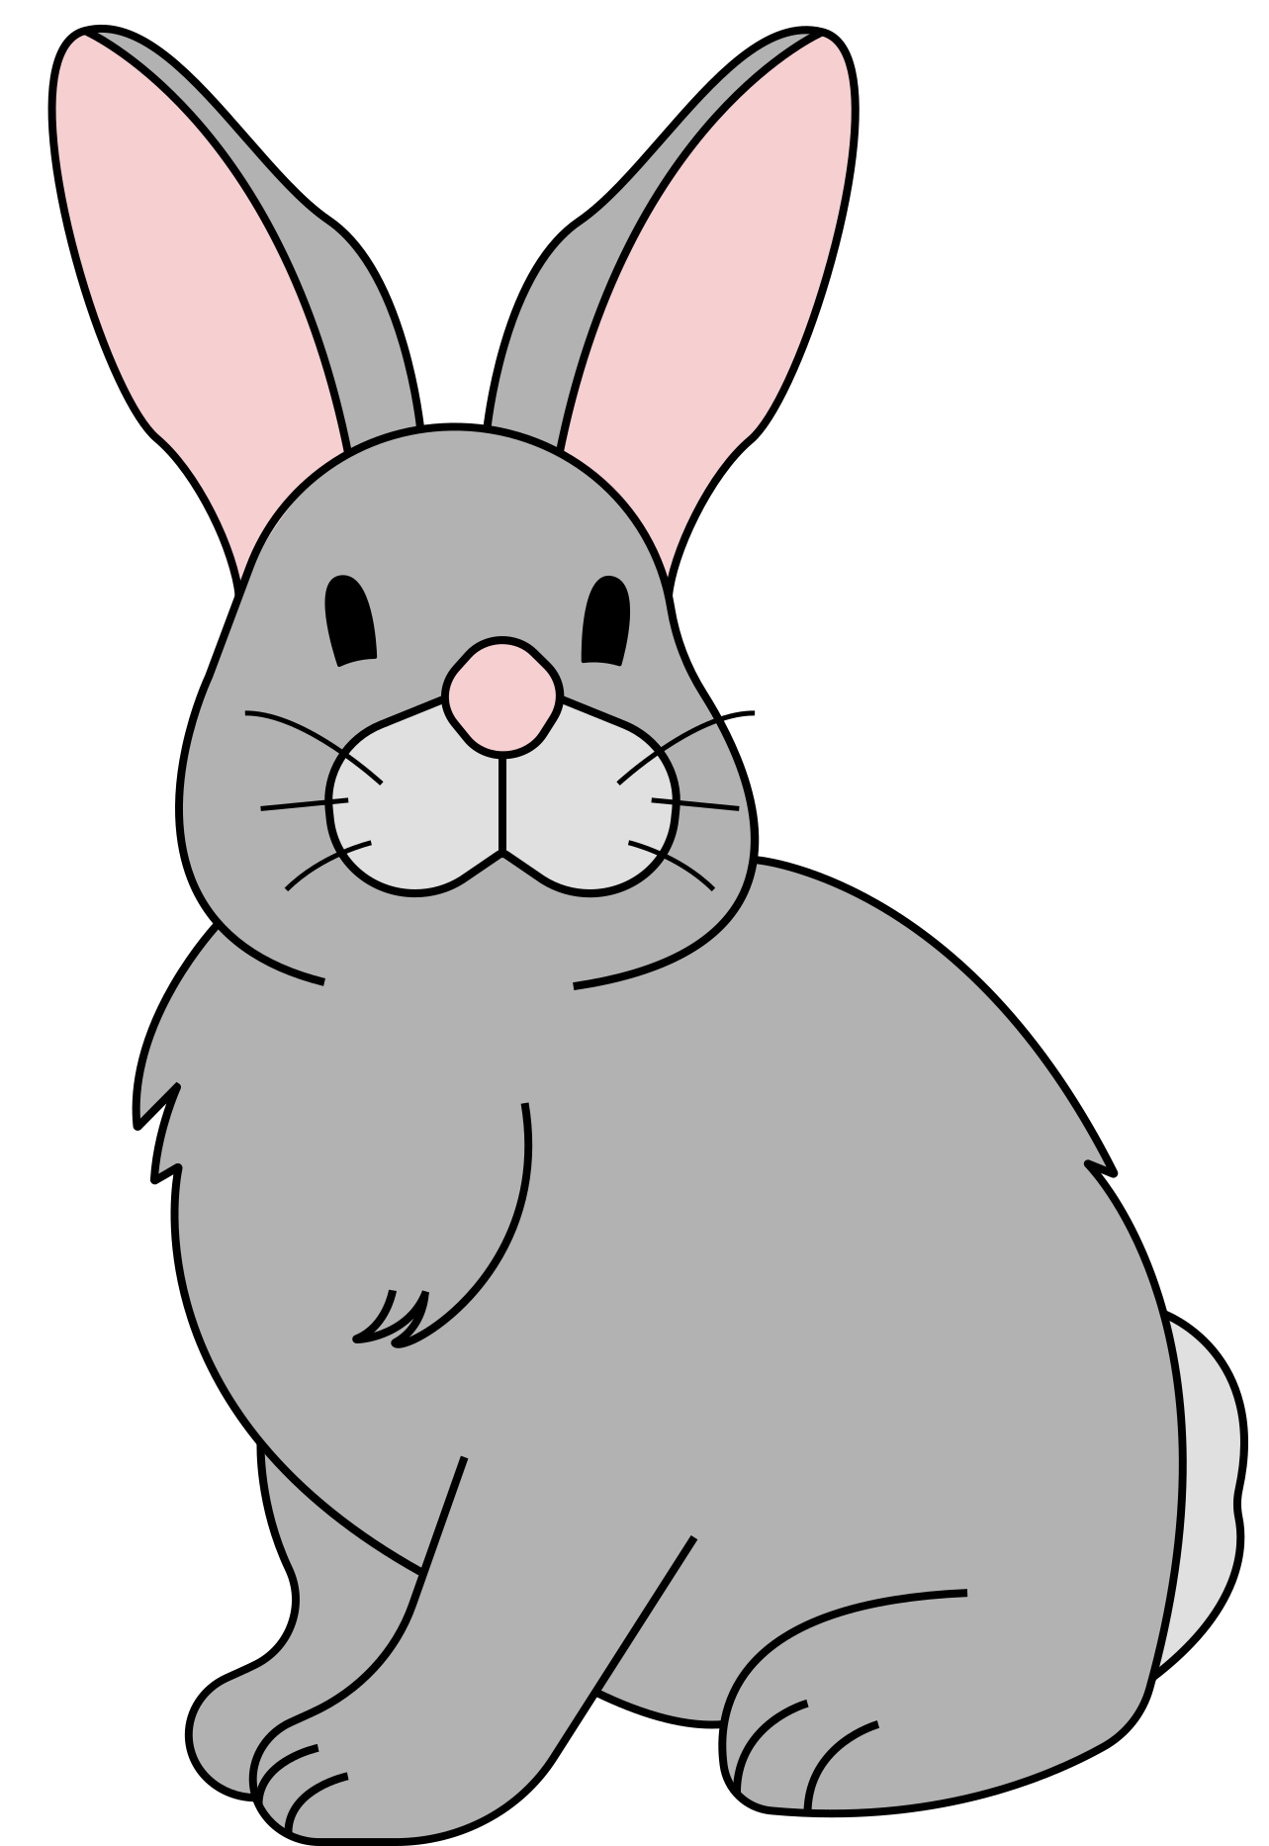








Level 1
SPELL IT CORRECTLY!

Slide 10










CHOOSE
YOUR PAWN
Red pawn
Upit 1
Yellow pawn
Upit 4
Blue pawn
Upit 2
Pink pawn
Upit 5
Upiti 1, 2, 3, 4 i 5
White pawn
Upit 3

Slide 11

Answer Key
DID YOU GET THE
right answer?
Prikazati 10 kategorija društvenih igara sa najvećim interesovanjem korisnika, gde se za svaku kategoriju izračunavaju broj igara, prosečna ocena, prosečna težina, prosečan broj igrača i ukupan broj korisnika koji poseduju ili žele igru. Rezultati su sortirani po ukupnom interesovanju i prosečnoj oceni.

Slide 12
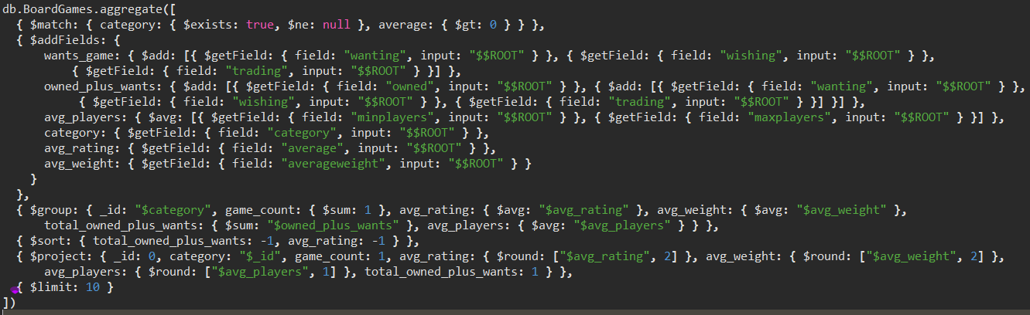

Slide 13
Answer Key
UPIT 2
Prikazati sve igre koje imaju više od 500 ocena, prosečnu ocenu veću od 6.5, težinu igre veću od 4 i definisanog izdavača. Za svaku igru izračunati prosečan broj igrača a zatim grupisati igre po izdavaču kako bi se prikazale sledeće informacije: ukupni broj izdatih igara, zbir korisničkih ocena, prosečnu težinu igara, prosečan broj igrača, kao i najbolju igru po oceni (naziv i tip igre). Prikazati top 5 izdavača po ukupnom broju izdatih igara.

Slide 14
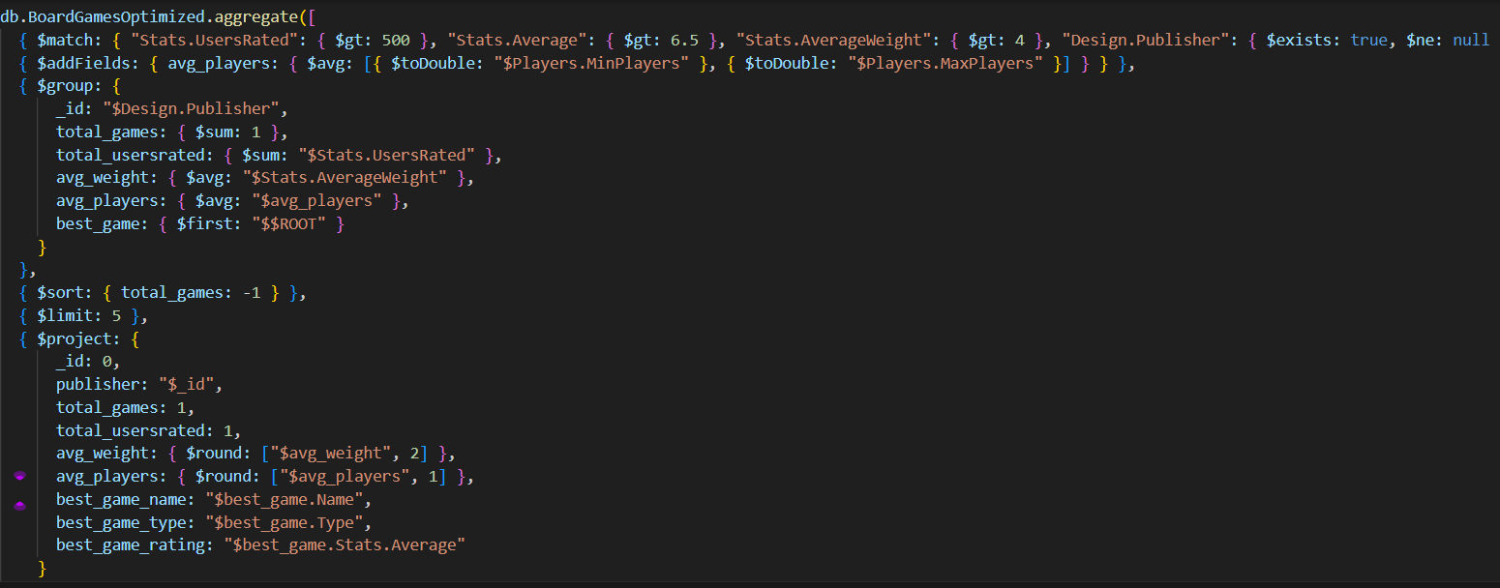

Slide 15
Answer Key
UPIT 3
Prikazati top 3 izdavača igara čije prosečne ocene prelaze prosečnu ocenu svih igara. Za svakog izdavača prikazati broj igara, zbir korisničkih ocena i prosečnu težinu igara, kao i sumirani pregled top 3 izdavača sa ovim podacima.

Slide 16
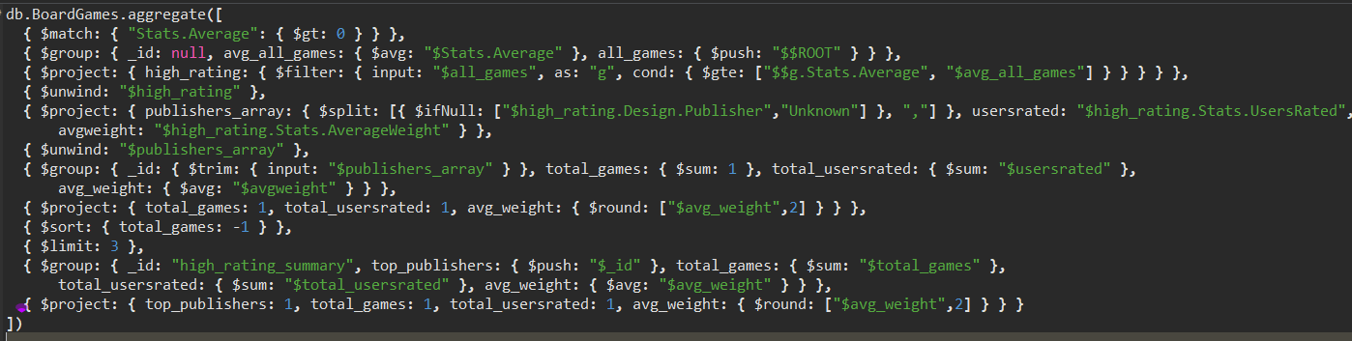

Slide 17
Answer Key
UPIT 4
Prikazati sve igre objavljene od 2010. godine koje spadaju u kategorije “Strategy” ili “Card Game”, imaju najmanje 50 ocena i maksimalno 4 igrača. Za svaku igru prikazati naziv, izdavača, godinu izdavanja, prosečnu ocenu i opseg broja igrača u formatu "min-max igrača", sortirano po prosečnoj oceni silazno.

Slide 18
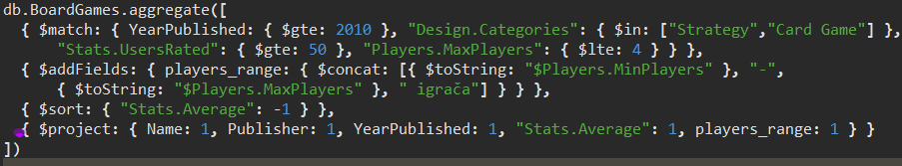

Slide 19
Answer Key
UPIT 5
Prikazati 10 najboljih strategijskih igara sa vremenom igranja manjim od 60 minuta, više od 500 ocena i prosečnom ocenom većom od 7. Za svaku igru prikazati naziv, vreme igranja, minimalni i maksimalni broj igrača, sortirano po prosečnoj oceni silazno.

Slide 20
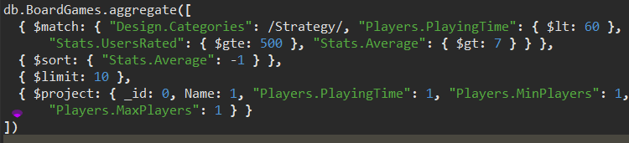

Slide 21
LOGIČKA ŠEMA ZA OPTIMIZACIJU
Game
  GameId: object
  Name: object
  Description: object
  YearPublished: float
  Type: object (expansion, game)
Stats:
  Average: float
  Median: float
  AverageWeight: float
  NumComments: float
  NumWeights: float
  UsersRated: float
  Owned: float
  Trading: float
  Wanting: float
  Wishing: float
Players
  MinPlayers: object
  MaxPlayers: object
  MinPlayTime: float
  MaxPlayTime: float
  PlayingTime: float
  MinAge: float
Design:
  Designer: object
  Mechanic: object
  Publisher: object
  Category: object
  Categories: object

Slide 22
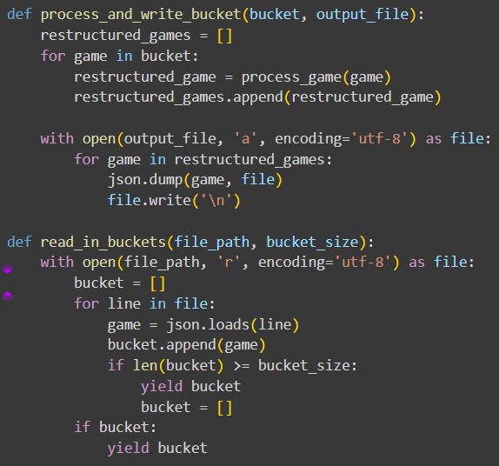
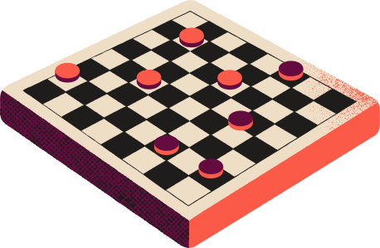
Answer Key
Prikazati 10 najboljih strategijskih igara sa vremenom igranja manjim od 60 minuta, više od 500 ocena i prosečnom ocenom većom od 7. Za svaku igru prikazati naziv, vreme igranja, minimalni i maksimalni broj igrača, sortirano do drosečnoi ocC.
BUCKETING

Slide 23

CONGRATULATIONS WINNER!

Slide 24
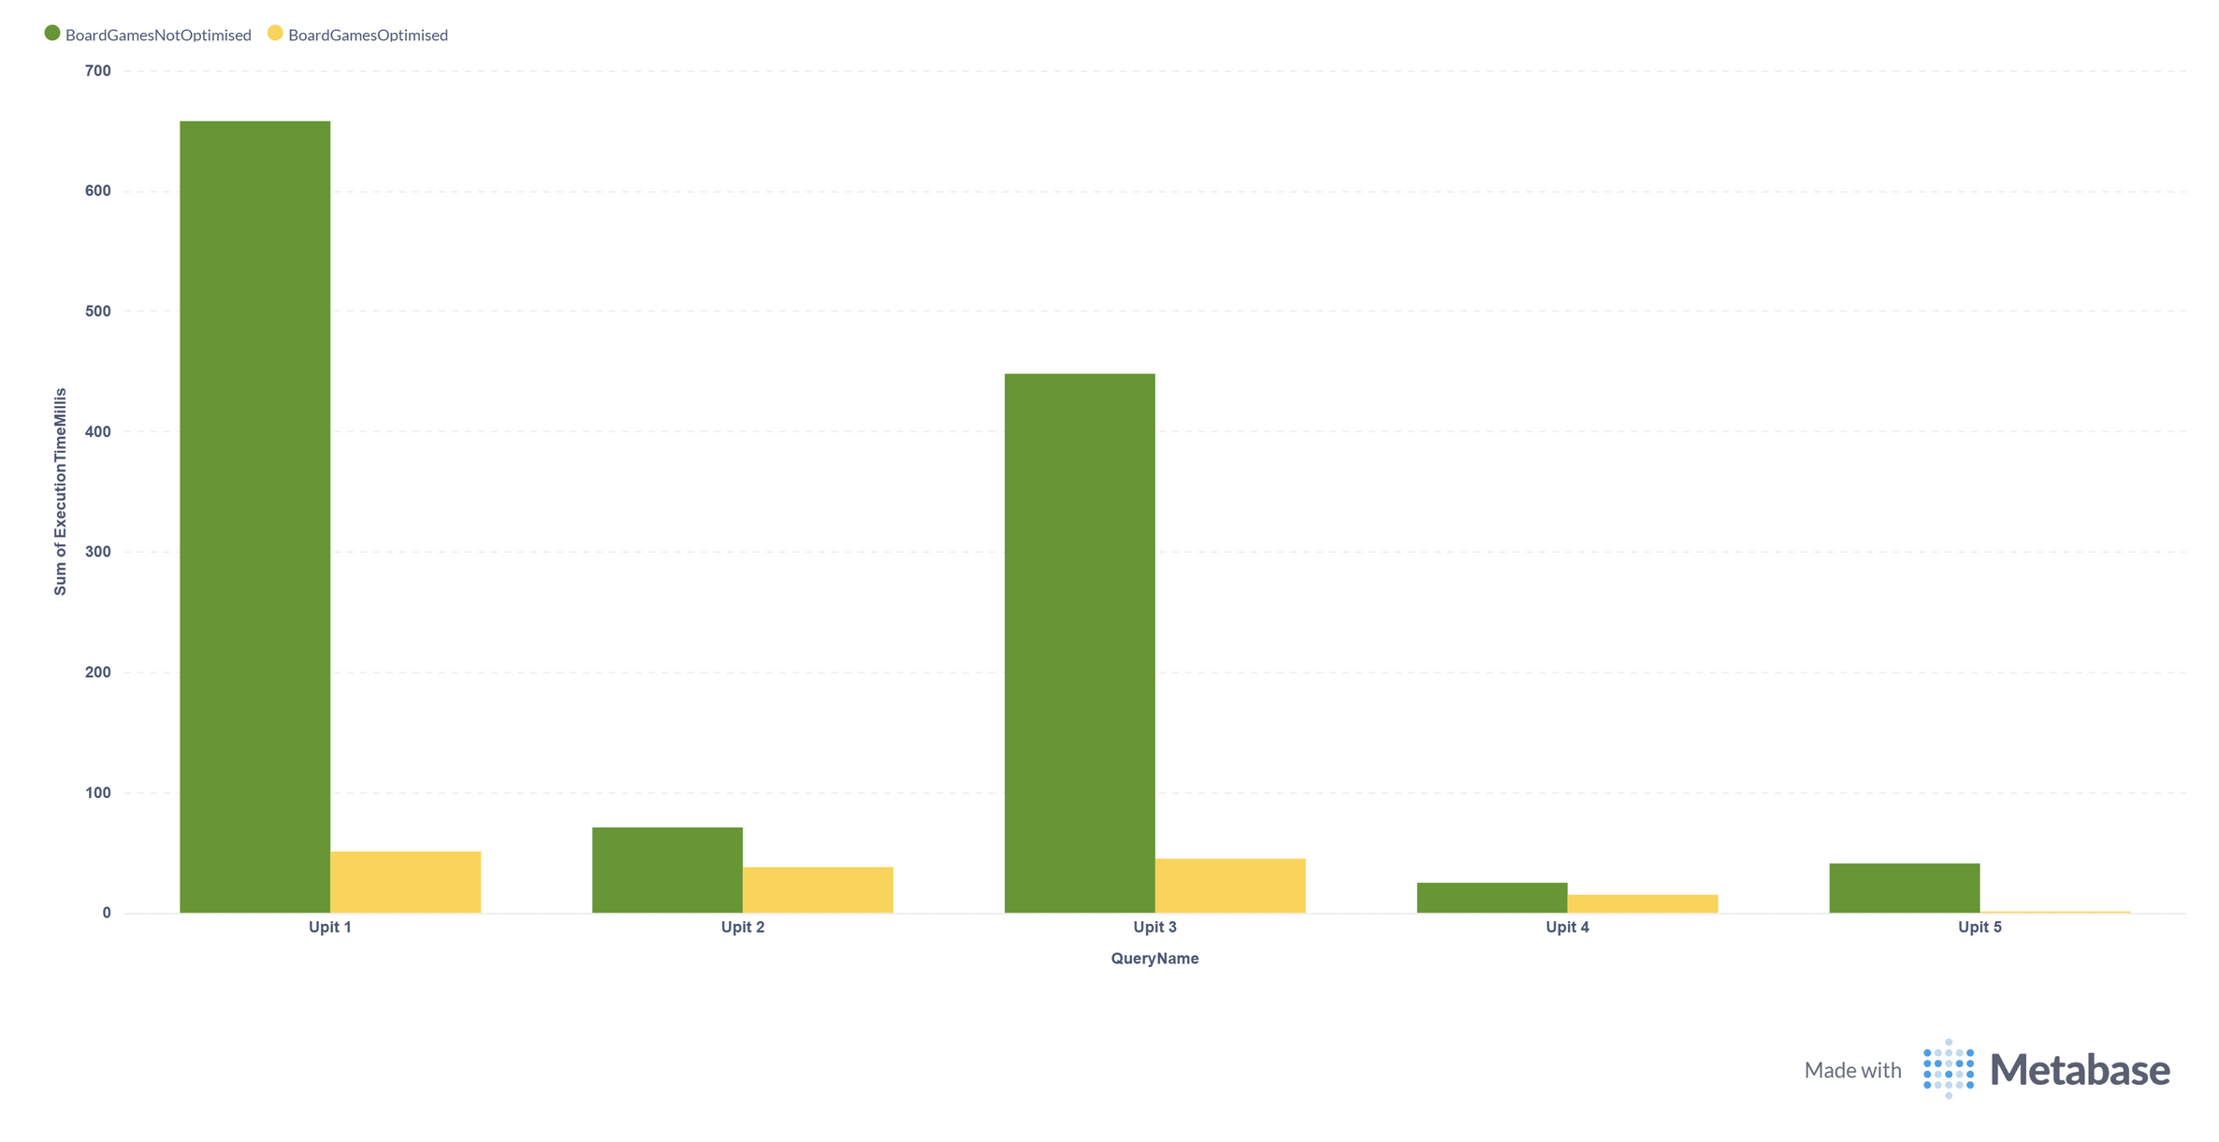

Slide 25
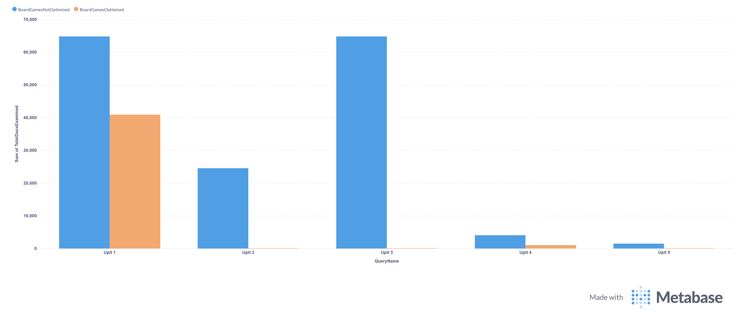

Slide 26
See you at the next game!
THANKS FOR PLAYING

